Slide 1
Le changement du moteur et des ses annexes
Enlever l’étambot
Changer l’arbre et l’hélice
Retailler la coque autour de l’hélice
Rénover la cale moteur
Installer le moteur

Slide 2
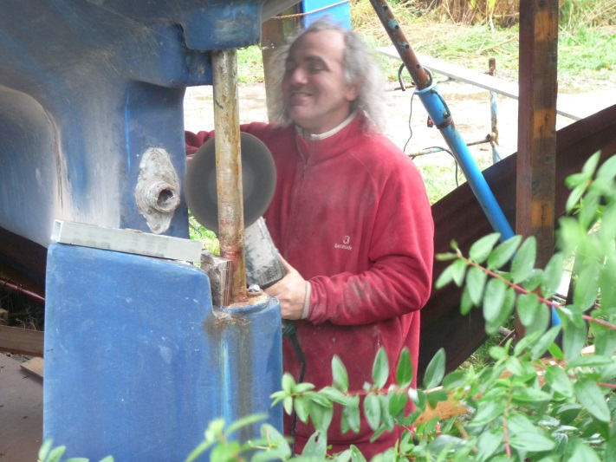
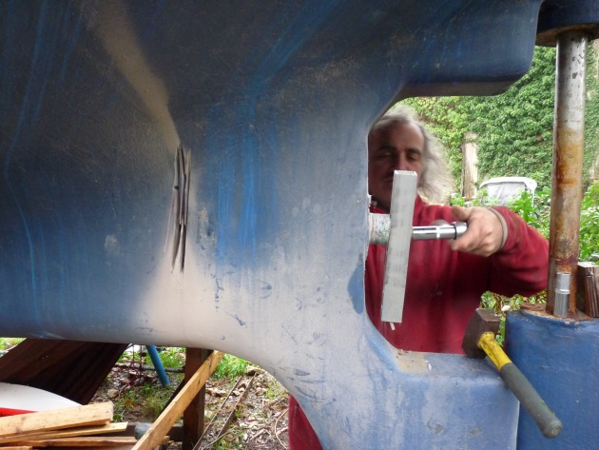
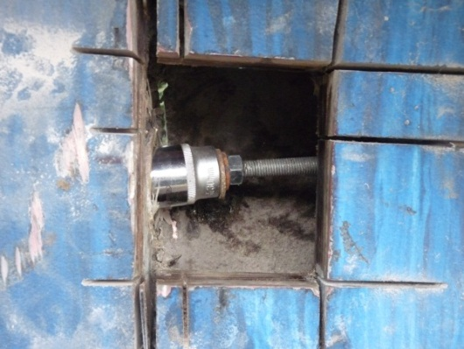
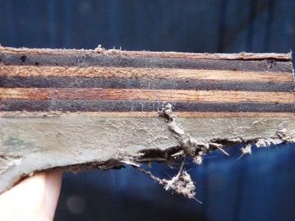
Premier « os » : enlever l’étambot
Des heures et des heures d’acharnement et d’ingéniosité pour extraire l’étambot qui résiste à tout !
Thierry se résout à faire un gros trou dans la coque…
On découvre que la coque est un sandwich bois et résine de 3-4 cm : c’est solide !

Slide 3
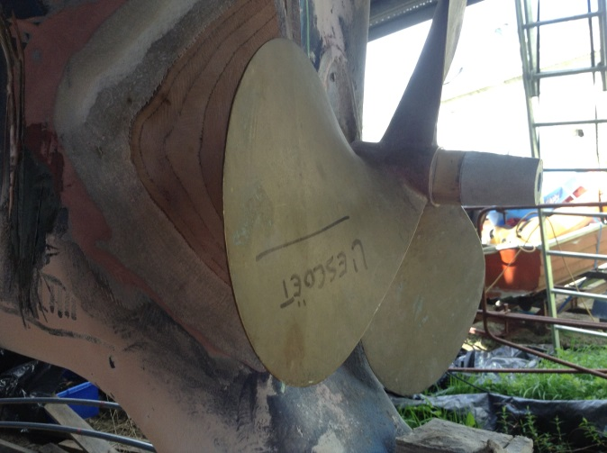
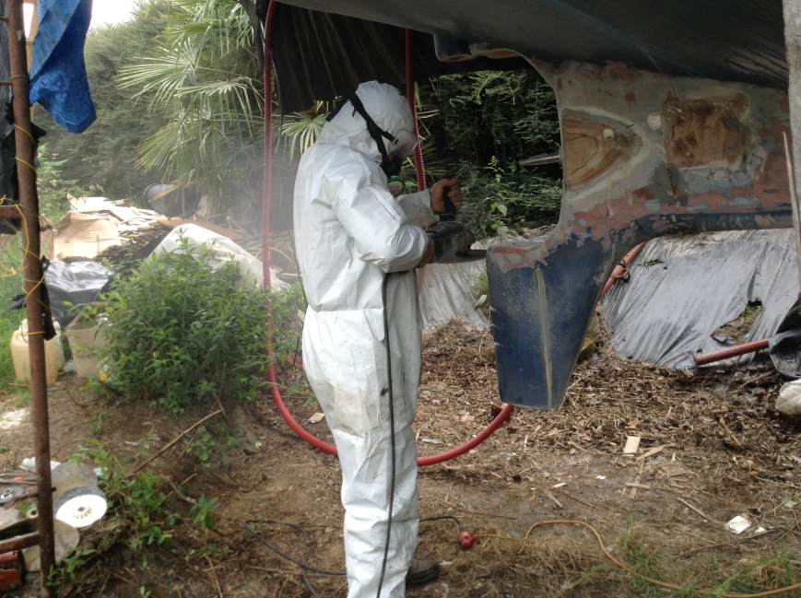
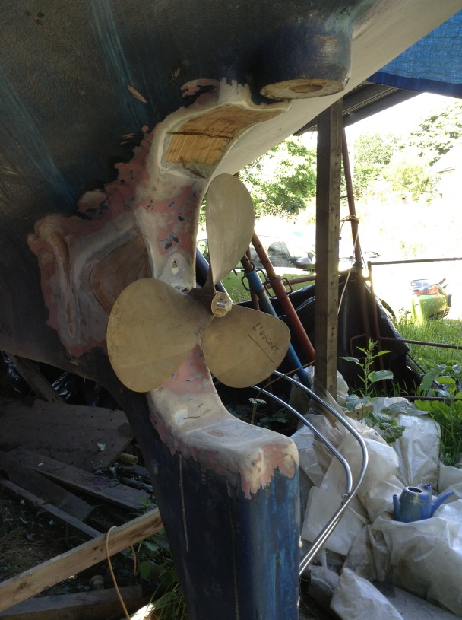
La coque est retaillée autour de l’hélice
Thierry change l’hélice pour une plus grande.
Sur les conseils de Marc, il retaille la coque pour faciliter le flux d’eau et améliorer l’efficacité de l’hélice.
La coque est bien entamée… reste un gros travail de résinage pour lui redonner solidité et meilleure apparence.

Slide 4
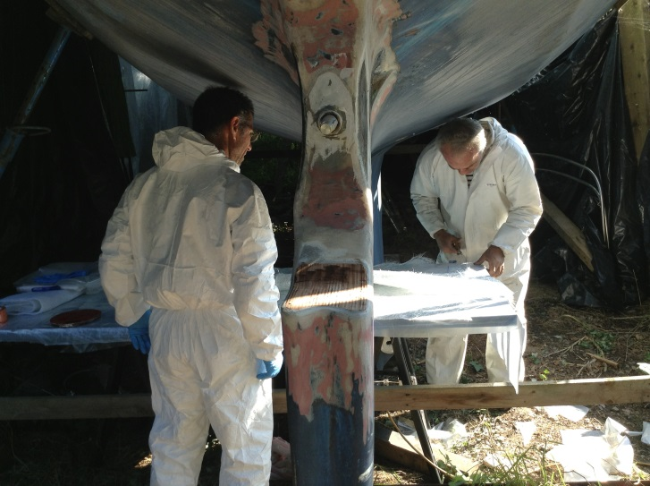
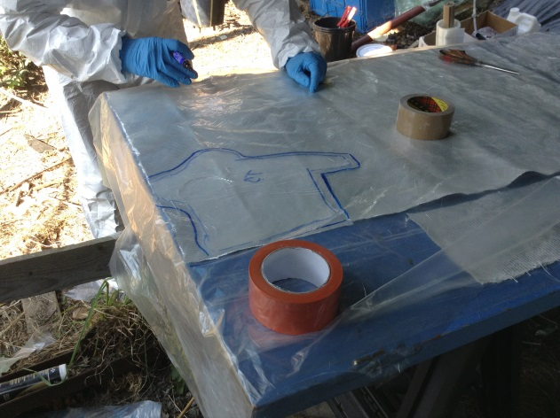
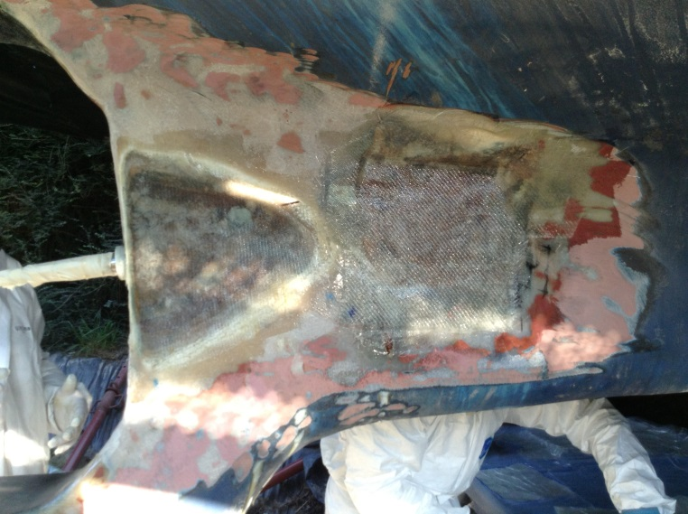
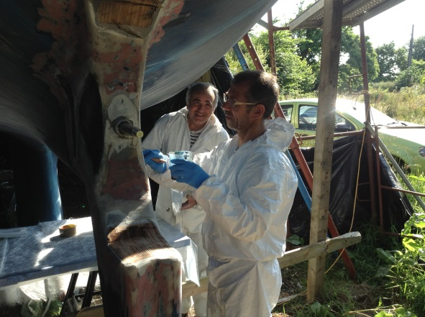
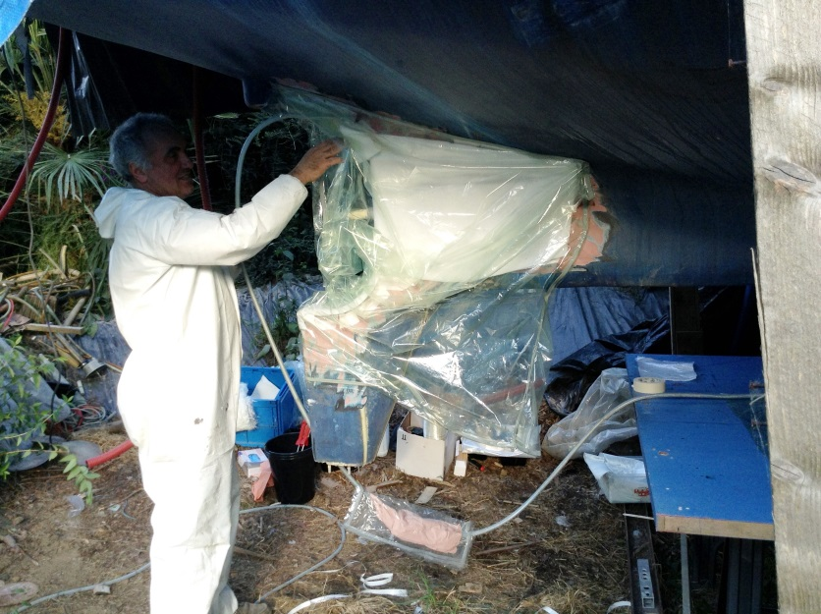
Résinage de la coque avec Fred
Fred apporte son matériel et surtout sa compétence pour cette opération délicate : il est responsable du chantier de Michel Desjoyau, on peut lui faire confiance !
Il s’agit de tailler des pièces de fibre de plus en plus large pour colmater les trous. Il fait un « mille feuilles » en alternant une couche de fibre et une couche de résine.
Ensuite, on enrobe le tout d’une couche de ouate puis on installe une poche pour faire le vide. Cela évite qu’il y ait des bulles d’air qui fragilisent la résine.

Slide 5
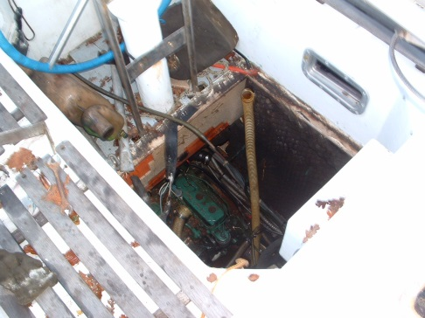
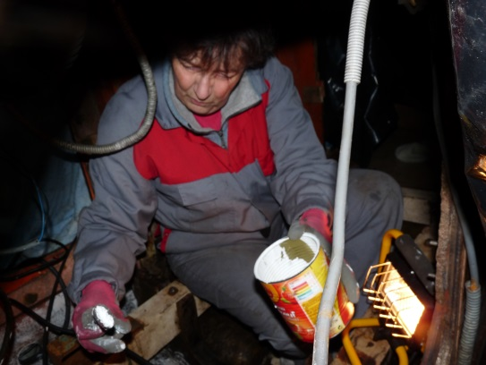
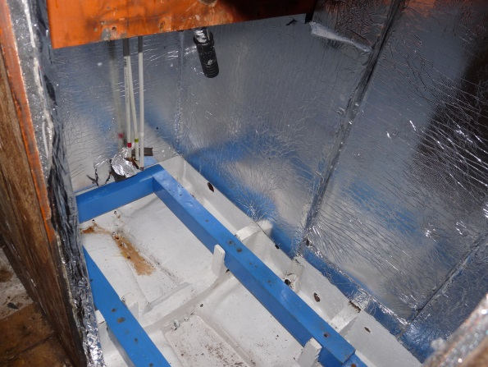
Le plus gros chantier : changer le moteur
D’abord, extraire le vieux moteur Volvo pour l’envoyer en rénovation.
Mais le turbo est HS et le moteur en trop mauvais état.
Thierry décide de le remplacer.
Cath, chef du chantier peinture, commence par repeindre la cale moteur
Thierry dégotte des panneaux de mousse isolante à prix défi : la cale est prête à recevoir un nouveau moteur.

Slide 6
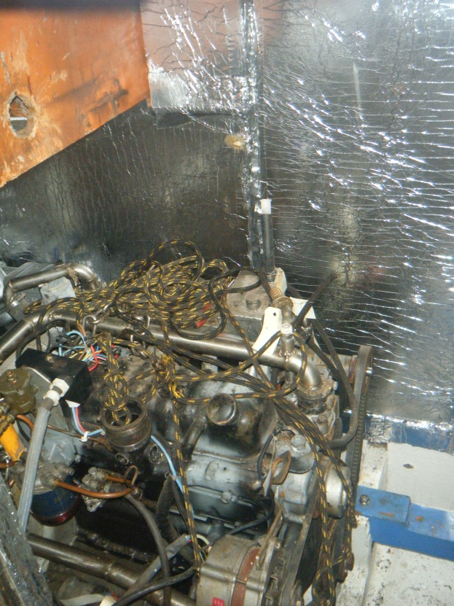
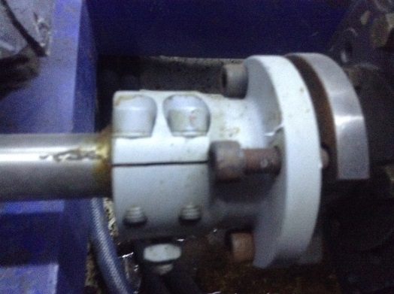
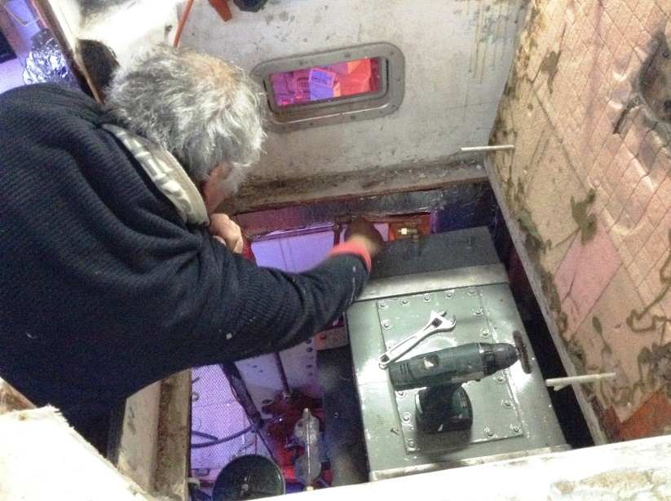
L’installation du moteur Perkins
Nous remplaçons le vieux volvo par un Perkins 4108 acheté d’occasion : il a tourné dans un groupe électrogène et a été marinisé en inox : une bonne affaire !
Avec l’aide de Marc Morvan, célèbre marin-sculpteur et « pro » des moteurs de bateau, le Perkins est descendu dans la cale grâce à son camion grue.
Marc procède à l’alignement du moteur : opération délicate car tout doit être rigoureusement dans l’axe.
Un réservoir tampon est installé au dessus du moteur.
La plaque refermant la cale moteur sera isolée avec la mousse puis fermée avec un joint en Sica pour assurer l’étanchéité et sera condamnée : il y a suffisamment de portes pour accéder au moteur de tous les côtés.

Slide 7
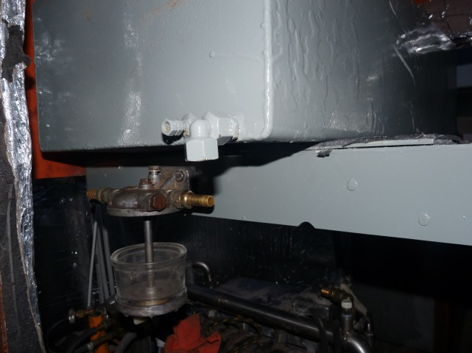
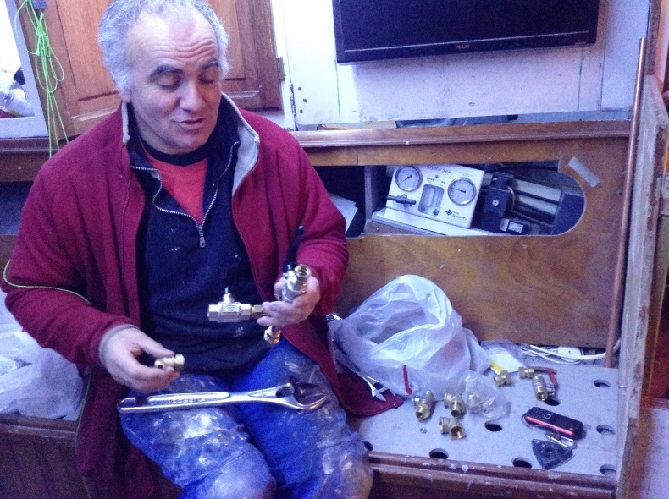
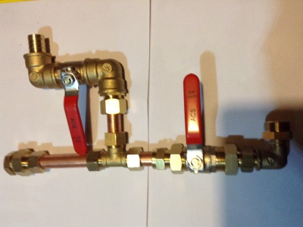
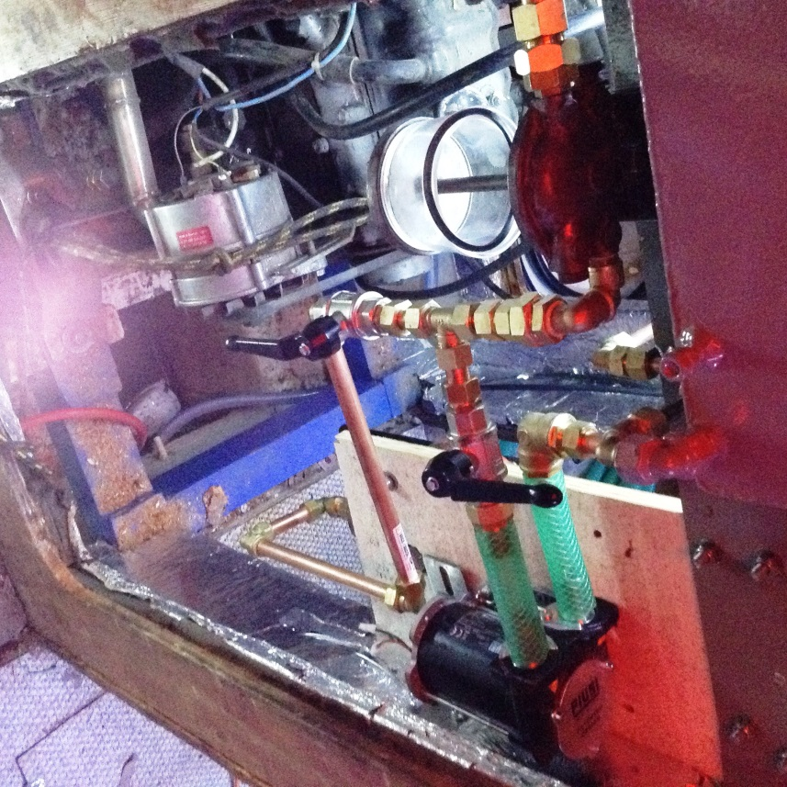
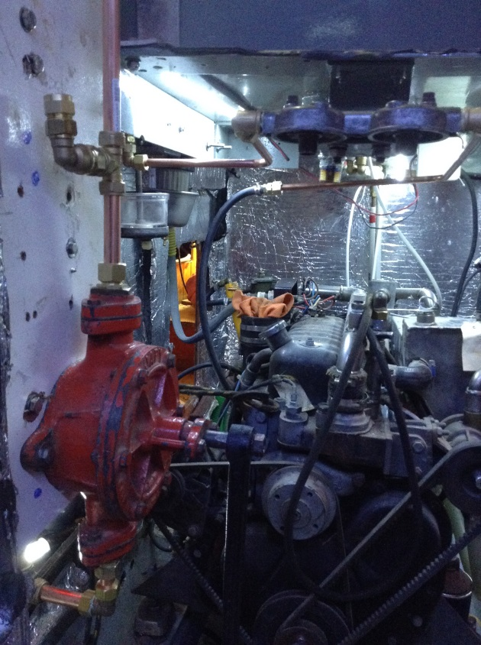
La mise en place des circuits de gasoil
On installe le réservoir tampon, nettoyé et repeint par Marc, au-dessus du moteur. Il est alimenté par les 2 réservoirs latéraux que Marc a entièrement refait en inox.
Thierry s’amuse comme un petit fou avec son mécano ! Il emboite tuyaux, coudes, raccords et vannes…
Le circuit d’alimentation du réservoir se compose d’un circuit principal avec une pompe électrique, et d’un circuit secondaire avec une pompe manuelle de secours (rouge) qui changera 3 fois de place avant de trouver l’endroit adéquate pour elle.

Slide 8
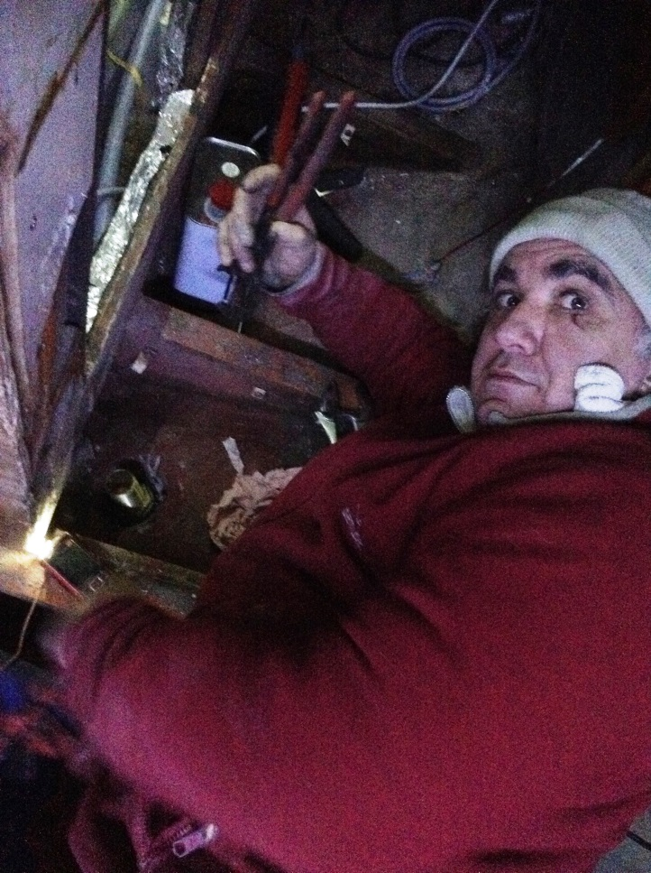
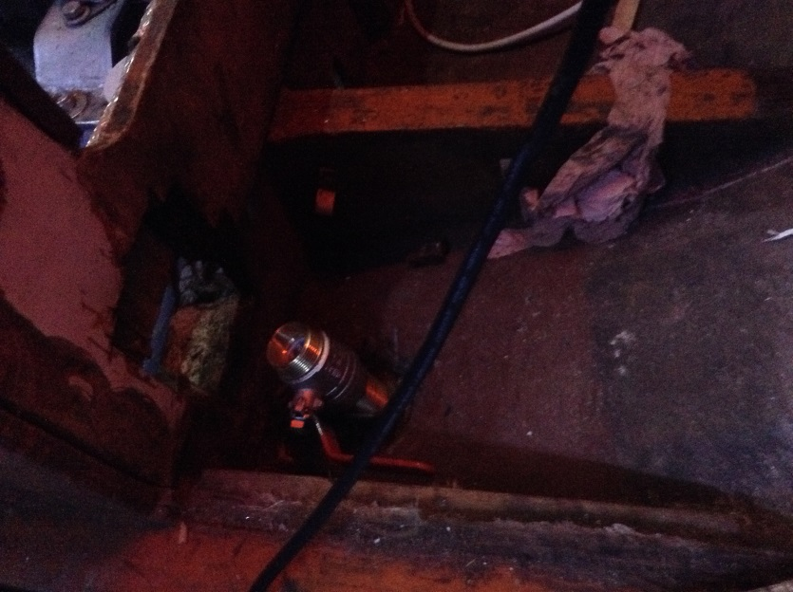
La mise en place du circuit de refroidissement
Thierry pose un passe-coque neuf côté table à cartes pour l’admission d’eau du moteur.

Slide 9
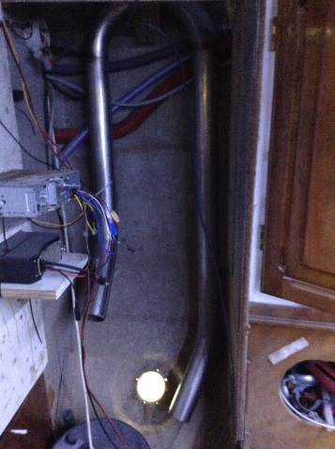
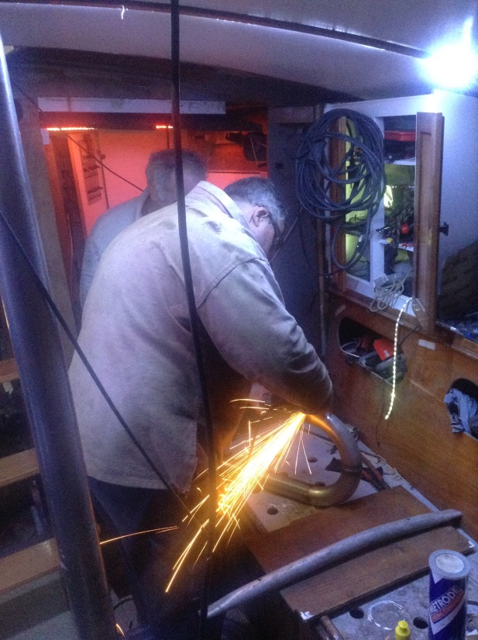
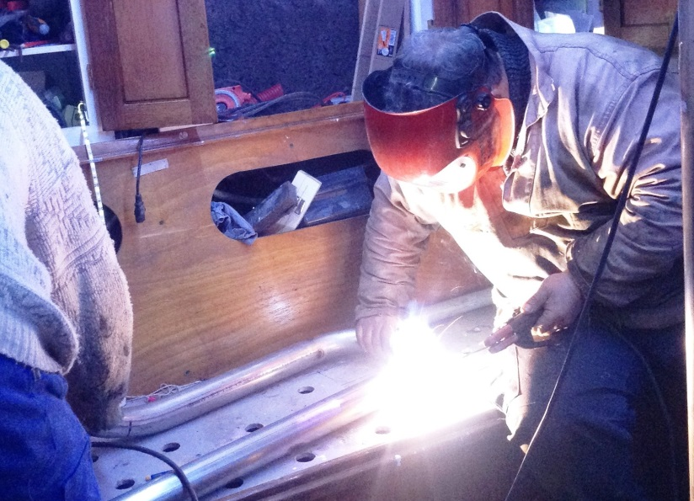
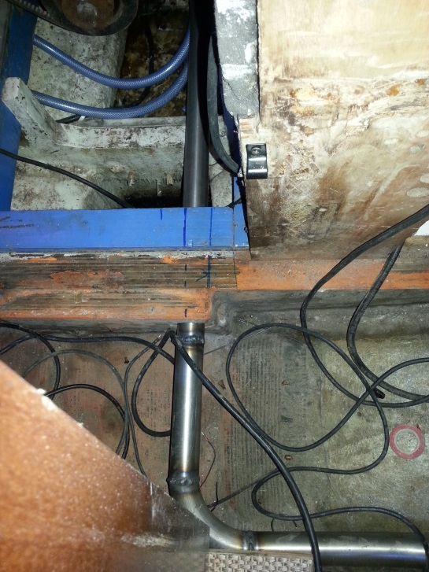
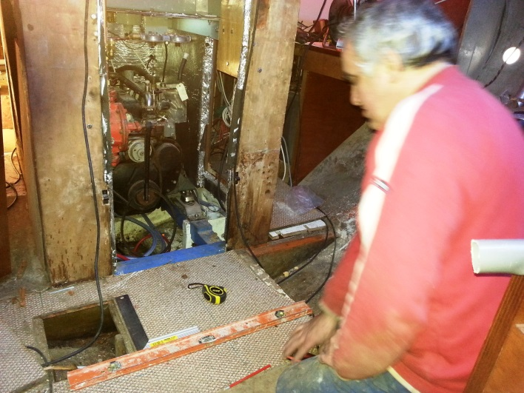
La mise en place du circuit d’évacuation des gaz moteur
Le tuyau d’échappement fait un col de cygne pour que l’eau ne puisse pas y entre. Il est caché derrière le panneau de communications.
Marc a construit le tuyau d’échappement en inox dans son atelier. Pas de chance, il est à l’envers !
Il lui faut donc le découper et le ressouder dans le bon sens, opérations qu’il réalise dans le bateau.
Il faut ensuite raccorder le tuyau d’échappement au moteur et le faire passer sous le plancher.
Thierry est donc obligé de découper le plancher devant le moteur.

Slide 10
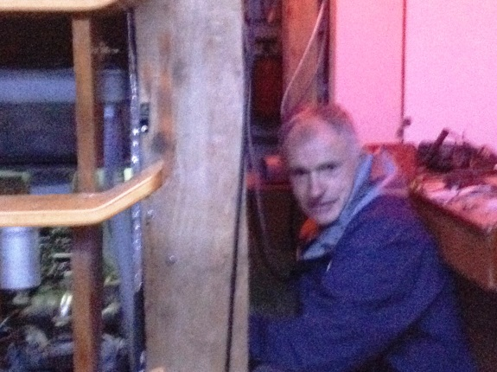
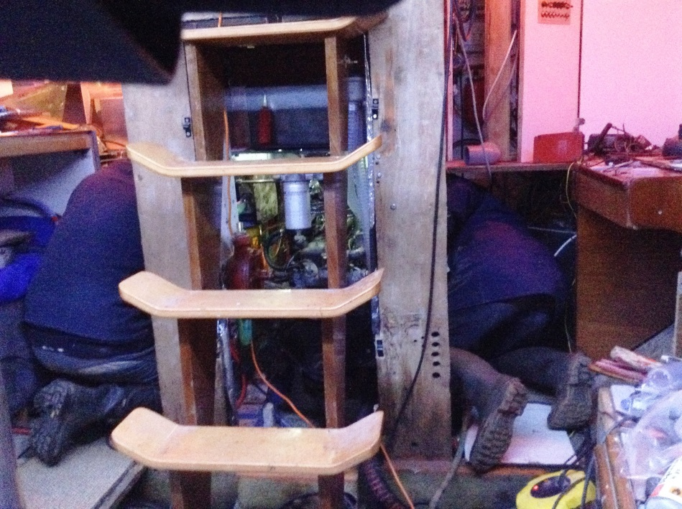
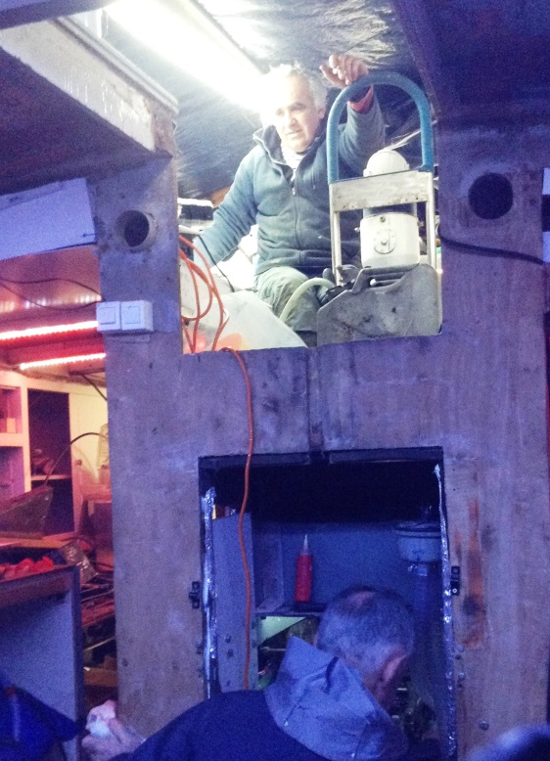
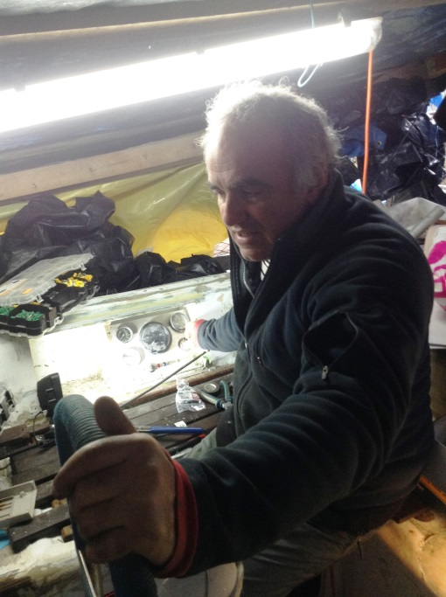
Démarrage du moteur : 15 janvier 2013
Henri, ami de Marc et spécialiste du moteur Perkins, vient aider Thierry à démarrer le moteur.
Il contrôle que tout est OK.
Thierry et Henri la tête dans le moteur : ils purgent le circuit de gasoil.
Démarrera ?... Pas encore ce matin là…

Slide 11
La gestion de l’eau
Le désalinisateur
Le groupe d’eau
Les cuves
Le chauffe-eau
L’évacuation ???

Slide 12
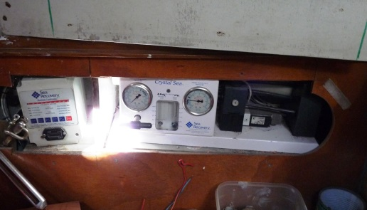
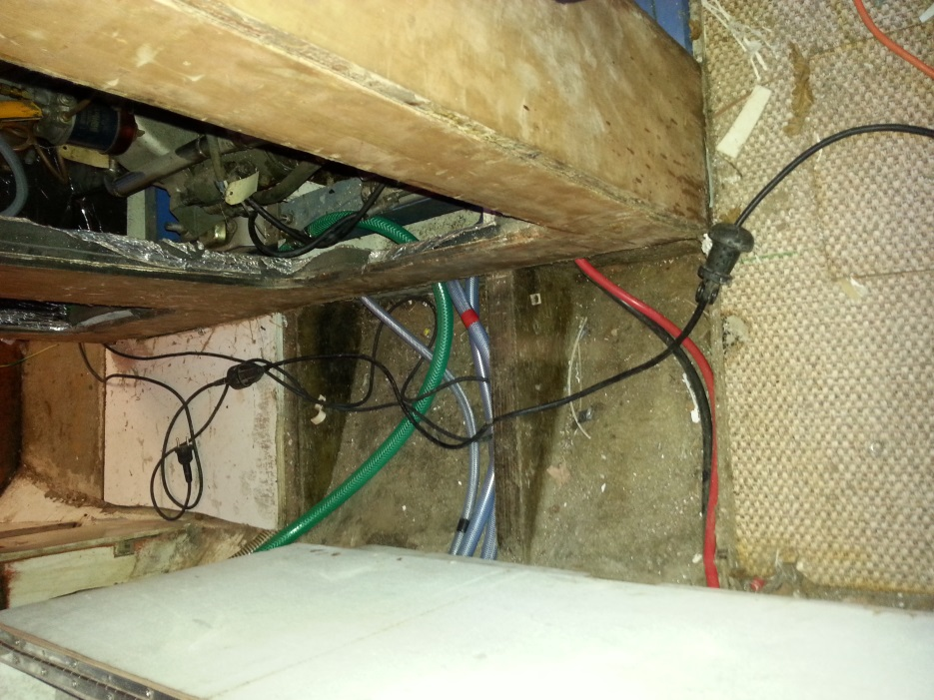
Le désalinisateur
Nous achetons un désalinisateur d’occasion. Remis à neuf il trouve sa place dans l’équipé tribord derrière le coussin. Les pompes sont installées sous le placard de la cuisine derrière l’évier. Il devrait nous assurer 30 litres d’eau à l’heure.

Slide 13
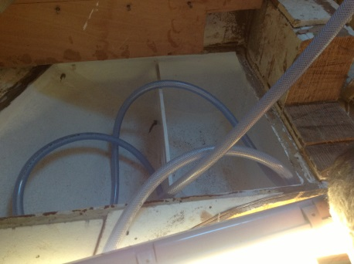
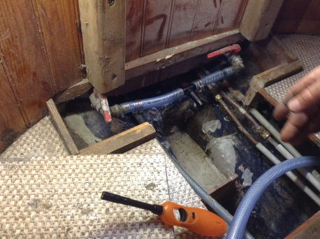
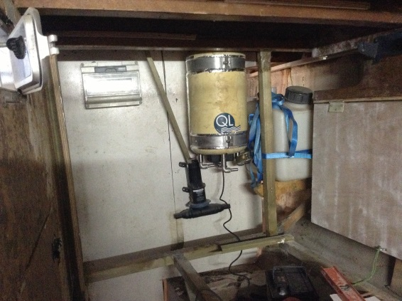
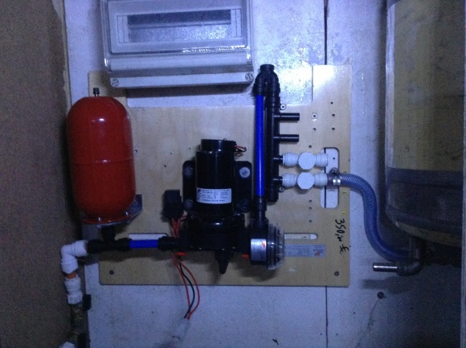
Le circuit d’eau douce
Dans la cabine AR, 2 cuves d’eau douce de 100 litres chacune sont repeintes et étanchéifiées. Une poche souple de 70 litres se cache sous le plancher du carré.
Thierry change tous les tuyaux.
Les nables sont déplacées pour être rapprochées des cuves.
Le groupe d’eau et un chauffe-eau sont placés dans la cloison technique à babord.

Slide 14
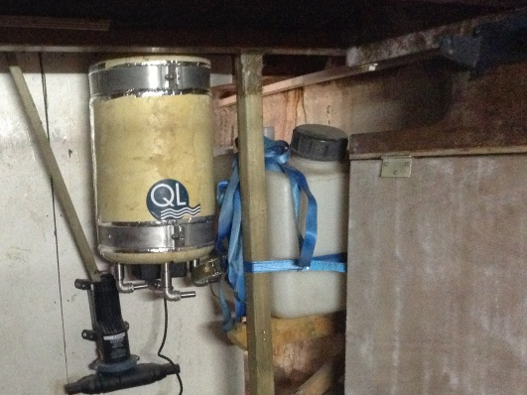
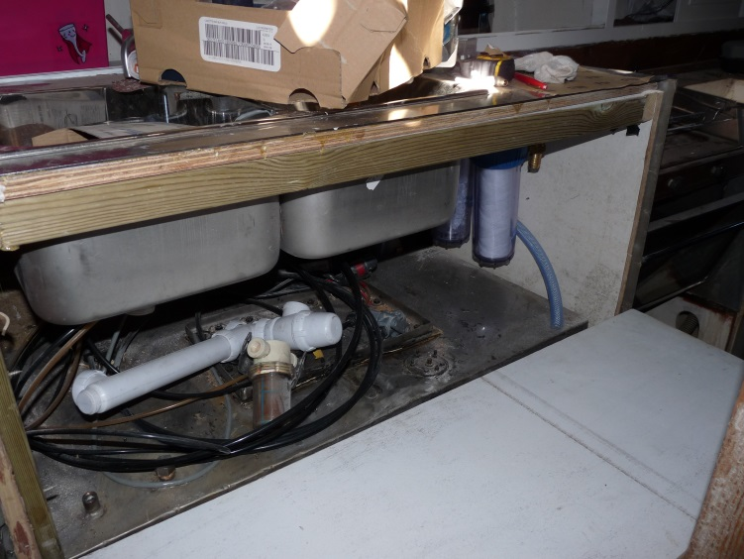
Eaux noires et grises
Nous prévoyons de gérer les eaux noires dans les toilettes AR uniquement. La cuve d’eaux noires rentre tout juste dans la cloison technique à côté.
Thierry place une poche d’eau grise de 100 litres entre l’évier et la cuve de gazoil.

Slide 15
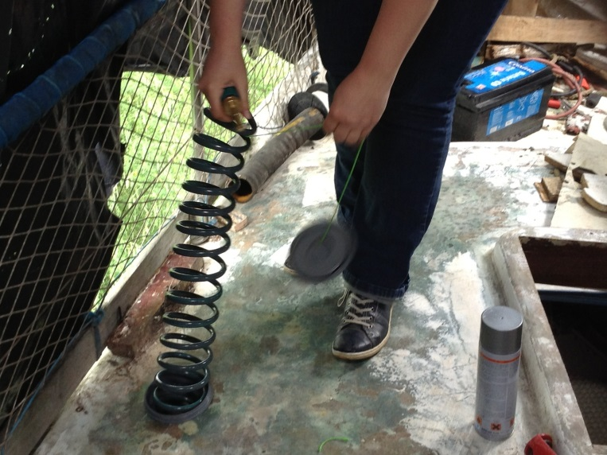
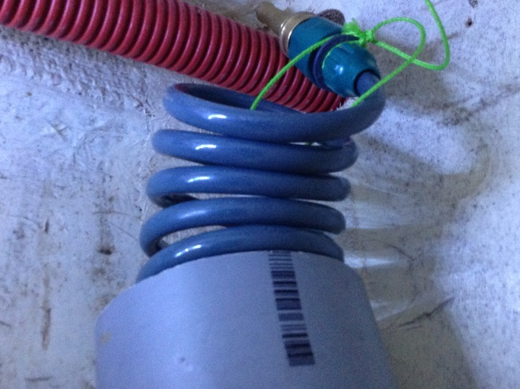
Pose d’un jet sur le pont
Thierry installe un « mini karcher » sur le pont à l’avant. Avec une pression de ? Bars, il doit permettre de rincer l’ancre quand elle remonte pleine de vase. Avec 15 mètres de tuyau en spirale il pourra nettoyer tout le pont… à l’eau de mer !
Le tuyau est glissé dans un tuyau en plastique placé dans le fond du placard des toilettes AV.

Slide 16
L’énergie à bord

Slide 17
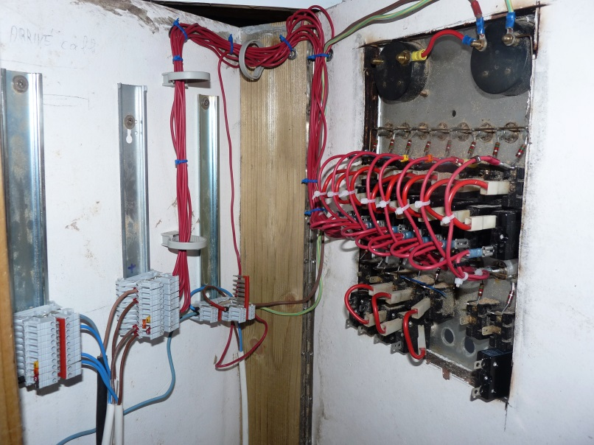
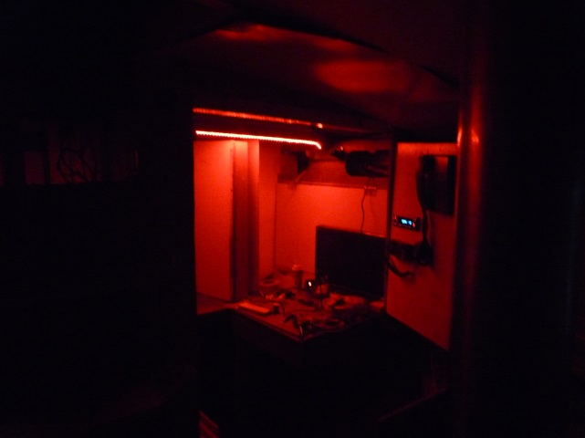
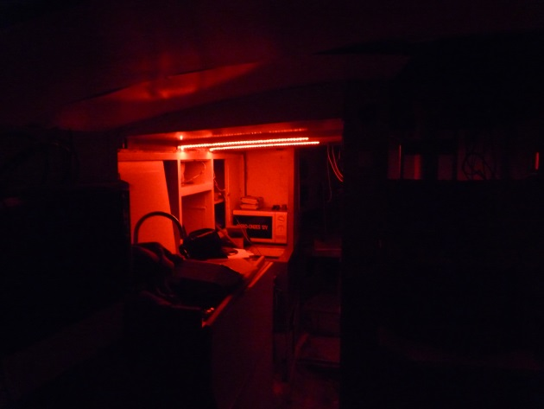
?????????
?????
Pou l’’éclairage du bateau, Thierry a opté pour des bandes de LED qui consomment très peu et éclairent très bien.
Bien vu : un éclairage rouge pour la table à cartes et la cuisine pour les quarts de nuit.

Slide 18
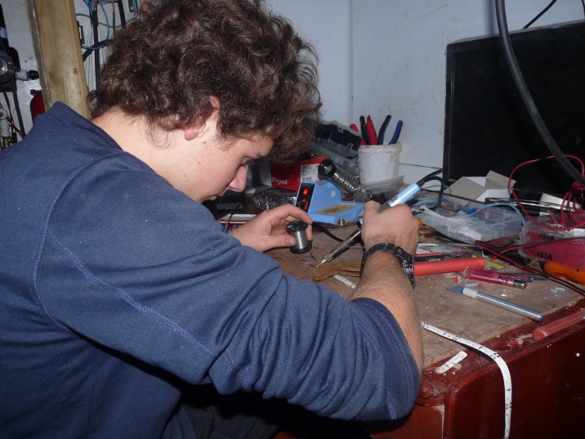
Youenn se charge de l’installation électrique de sa cabine
?????

Slide 19
Le matériel de sécurité

Slide 20
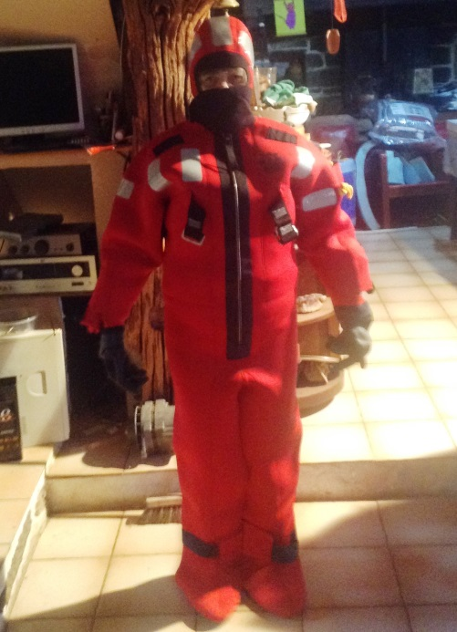
Essai des combinaisons de survie
La classe, non ?...
Galère à enfiler… et le sol ne bouge pas…
On se prend pour un cosmonaute.
Au cas où vous ne l’auriez pas reconnue, c’est Cath.
?????

